Slide 1

CORRUPCION Y LAVADO DE ACTIVOS
LISTAS

Slide 2
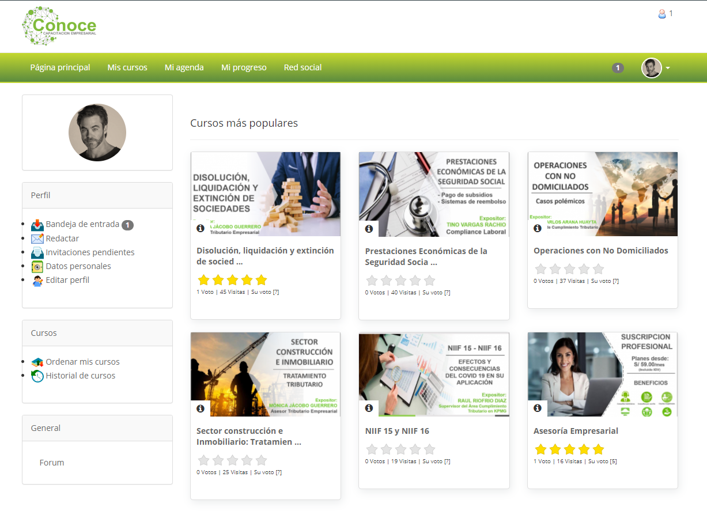


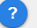

Universal: Marco Paredes
Página principal
Matriz de riesgos
Scoring de riesgos
Registro de operaciones
Listas
Canal de denuncia
Mis cursos
º
Listas
Nombre:
Nª Identificación:
País:
Realizar Búsqueda
Mis búsquedas
ID
PERSONA O INSTITUCIÓN
IDENTIFICACIÓN
FECHA
ACCIONES
1
VICTOR SOTELO CASTILLO
45267825
10/11/2020
+
2
VICTOR SOTELO HERRERA
55267822
10/11/2020
+
3
RAUL SOTELO CASTILLO
95267825
10/11/2020
+
4
EDUARDO SOTELO CASTILLO
65267826
10/11/2020
+
5
JORGE SOTELO CASAS
25267825
10/11/2020
+
6
PEDRO SOTELO CASAS
15267825
10/11/2020
+
7
AERO CONTINENTAL
2000593432
10/11/2020
+
8
ODEBRECH
2050205062
10/11/2020
+
9
VICTOR SOTELO CARPIO
35267822
10/11/2020
+
10
JUAN SOTELO CASTILLO
45267825
10/11/2020
+
11
VICTOR SOTELO CASTILLO
05267825
10/11/2020
+
Calle Las Orquídeas 585, Piso 12 – San Isidro I soporte@conoce.com.pe
Copyright © 2020 Conoce Capacitación Empresarial

Slide 3
Universal: Marco Paredes
Página principal
Matriz de riesgos
Scoring de riesgos
Registro de operaciones
Listas
Canal de denuncia
Mis cursos
º
Listas
Nombre:
Nª Identificación:
VICTOR
País:
Realizar Búsqueda
Resultados: 11 encontrados
PERSONA O INSTITUCIÓN
IDENTIFICACIÓN
TIPO
ACCIONES
VICTOR SOTELO CASTILLO
45267825
Individual
+
VICTOR SOTELO HERRERA
55267822
Individual
+
VICTOR SOTELO CASTAÑEDA
95267825
Individual
+
VICTOR SOTELO CASINO
65267826
Individual
+
VICTOR SOTELO CASAS
25267825
Individual
+
VICTOR HERRERA CASAS
15267825
Individual
+
VICTOR CONTINENTAL SA
2000593432
Entidad
+
VICTOR ODEBRECH SA
2050205062
Entidad
+
VICTOR SOTELO CARPIO
35267822
Individual
+
VICTOR SOTO CASTILLO
45267825
Individual
+
VICTOR SOTOMAYOR CASTILLO
05267825
Individual
+
Calle Las Orquídeas 585, Piso 12 – San Isidro I soporte@conoce.com.pe
Copyright © 2020 Conoce Capacitación Empresarial

Slide 4
Universal: Marco Paredes
Página principal
Matriz de riesgos
Scoring de riesgos
Registro de operaciones
Listas
Canal de denuncia
Mis cursos
º
Listas
Nombre:
Nª Identificación:
VICTOR
País:
Realizar Búsqueda
Resultados: 11 encontrados
ID
PERSONA O INSTITUCIÓN
IDENTIFICACIÓN
TIPO
ACCIONES
VICTOR SOTELO CASTILLO
45267825
Individual
+
Detalles
NOMBRES: VICTOR
APELLIDOS: SOTELO CASTILLO
TIPO: Individual
PAIS: PERU
IDENTIFICACIÓN: 45267825
Observación: LAVADO DE ACTIVOS
VICTOR SOTELO HERRERA
Individual
+
VICTOR SOTELO CASTAÑEDA
95267825
Individual
+
VICTOR SOTELO CASINO
65267826
Individual
+
VICTOR SOTELO CASAS
25267825
Individual
+
VICTOR HERRERA CASAS
15267825
Individual
+
Calle Las Orquídeas 585, Piso 12 – San Isidro I soporte@conoce.com.pe
Copyright © 2020 Conoce Capacitación Empresarial

